Slide 1
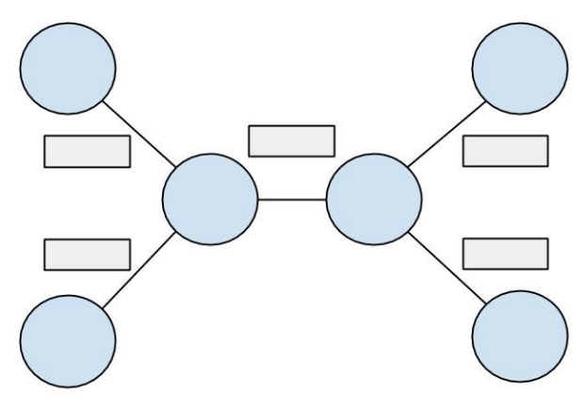
Z
W
3.75
7.75
2.25
B
A
7.25
-0.25
X
Y

